Slide 1
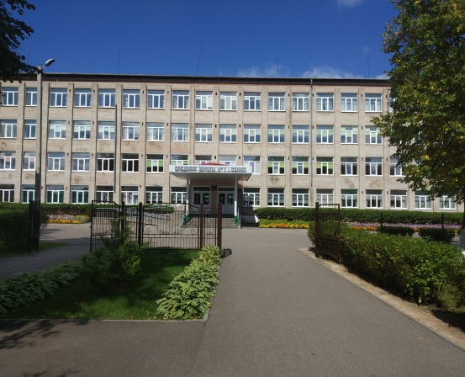
Новогодняя
благотворительная
акция
«Наши дети»
ГУО «Средняя школа №1 г.Сенно имени З.И.Азгура»

Slide 2
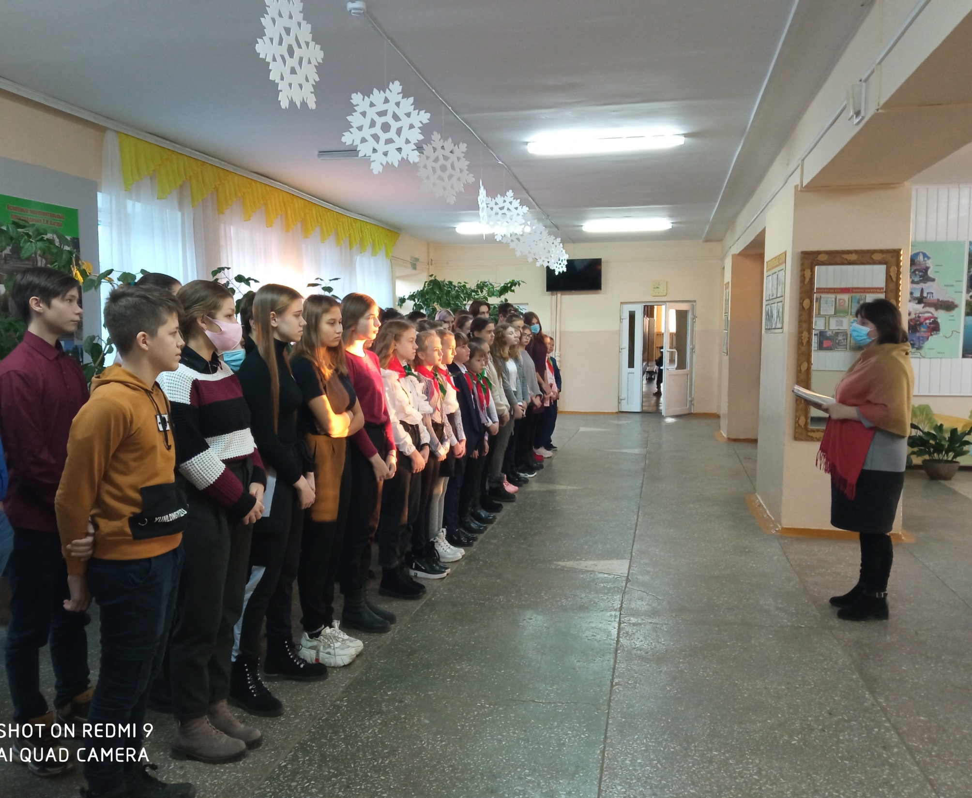
Открытие акции
«Наши дети».
Торжественная линейка

Slide 3
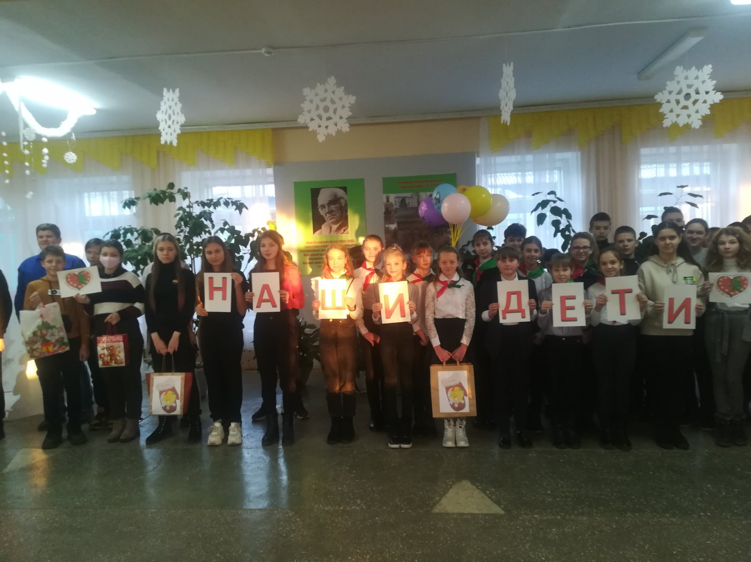
Открытие акции
«Наши дети».
Флеш-моб

Slide 4
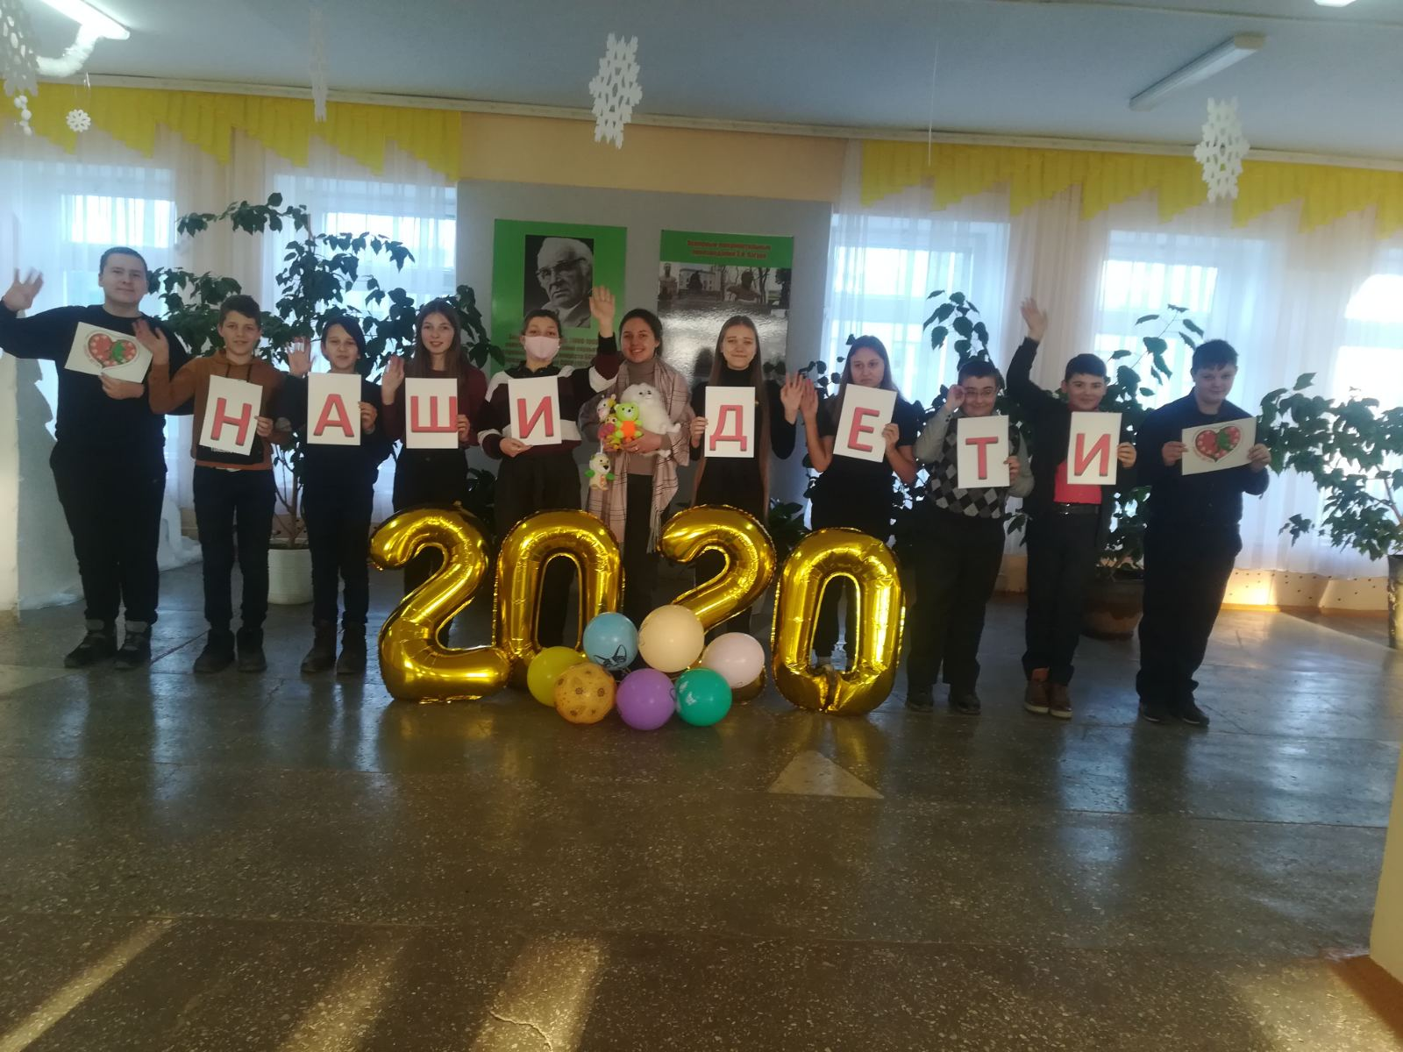
Открытие акции
«Наши дети».
Флеш-моб

Slide 5
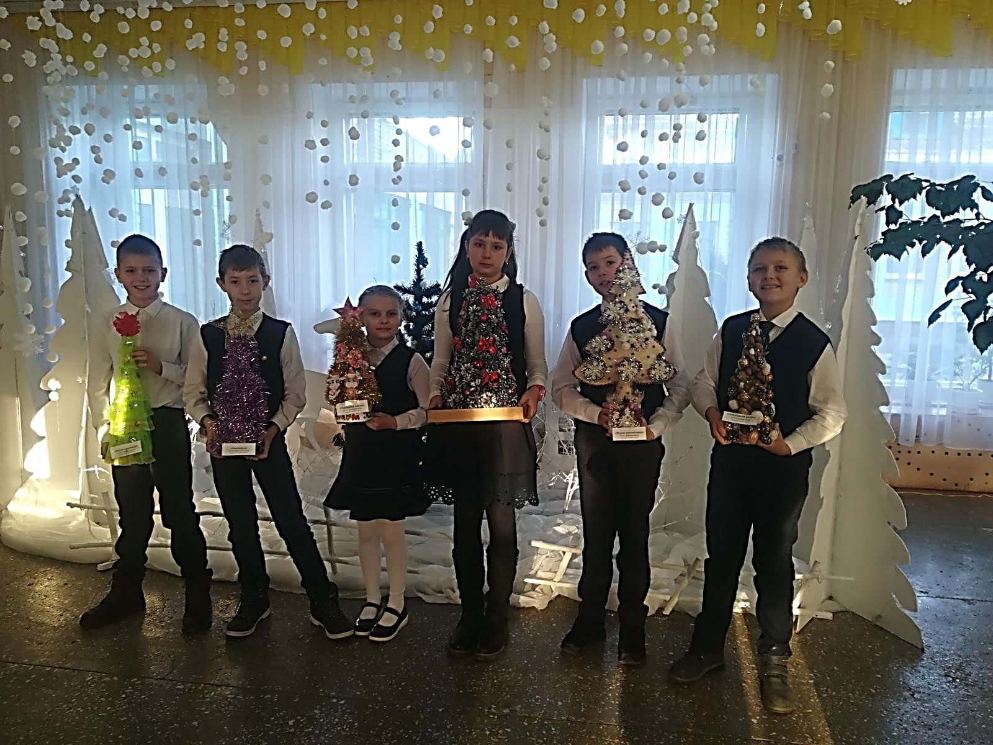
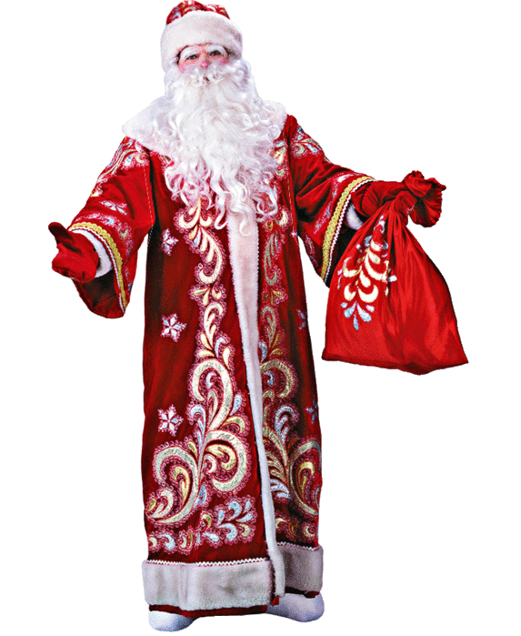
Открытие акции
«Наши дети».
Старт акции «Сбережём зелёную ель»

Slide 6
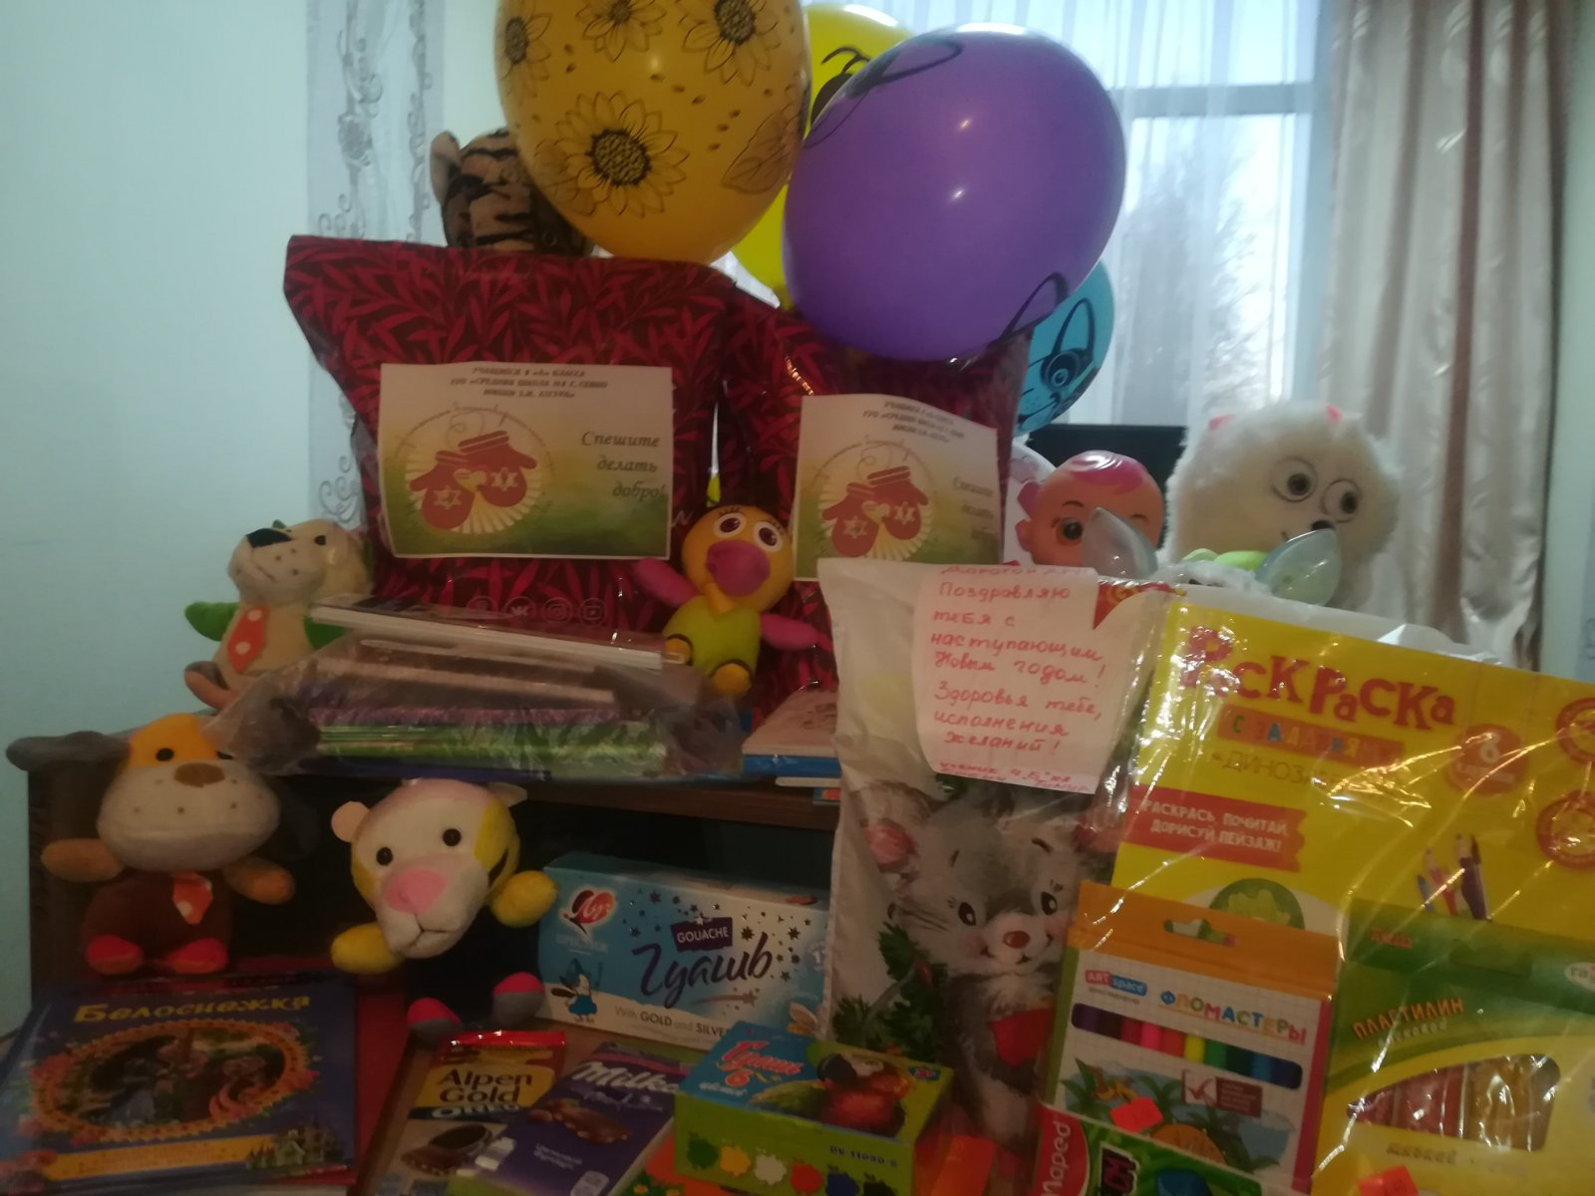
Открытие акции
«Наши дети».
Акция «Чудеса на Рождество»

Slide 7
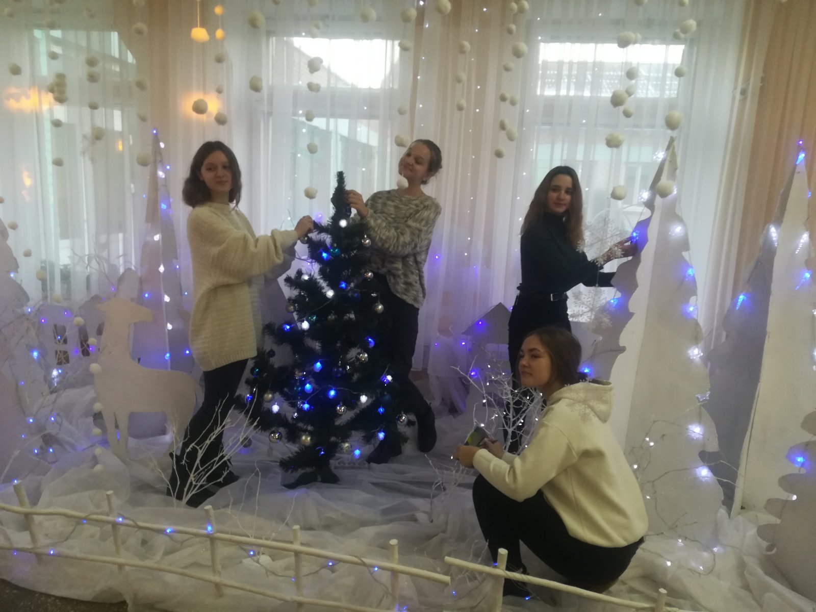
Открытие акции
«Наши дети».
Акция «Новый год
своими руками»

Slide 8
Новогодняя
благотворительная
акция
«Наши дети»
ГУО «Средняя школа №1 г.Сенно имени З.И.Азгура»

